Slide 1
МАДОУ №167 (2 корпус) группа «Солнышко»

Slide 2
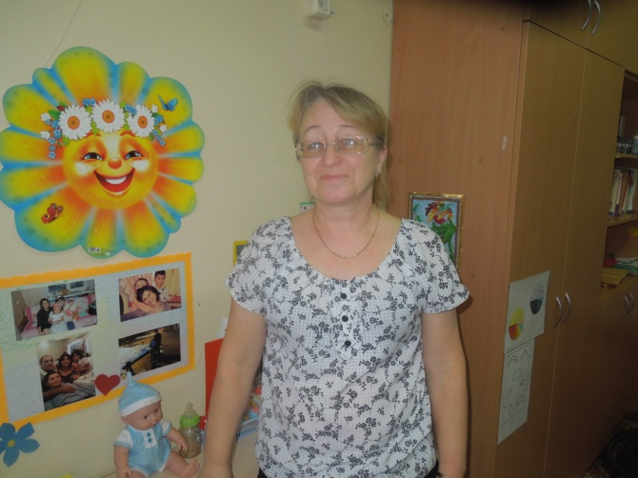
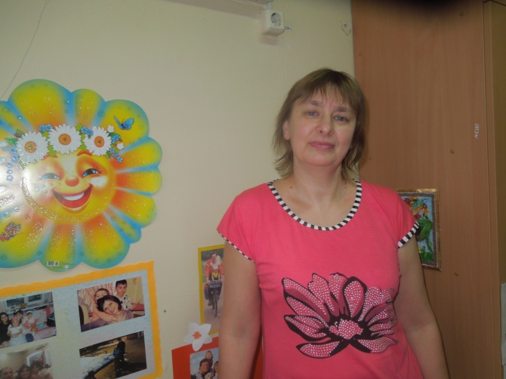
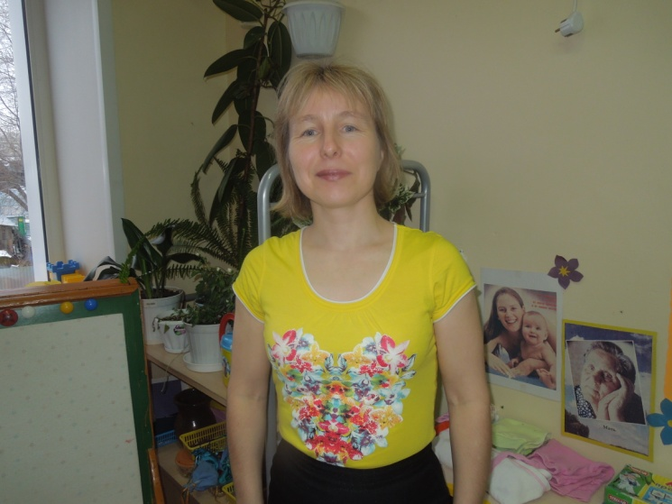
Воспитатели:
Шабалина Бутакова
Галина Петровна Светлана Вячеславовна
Помощник воспитателя:
Харитонова Светлана Геннадьевна

Slide 3
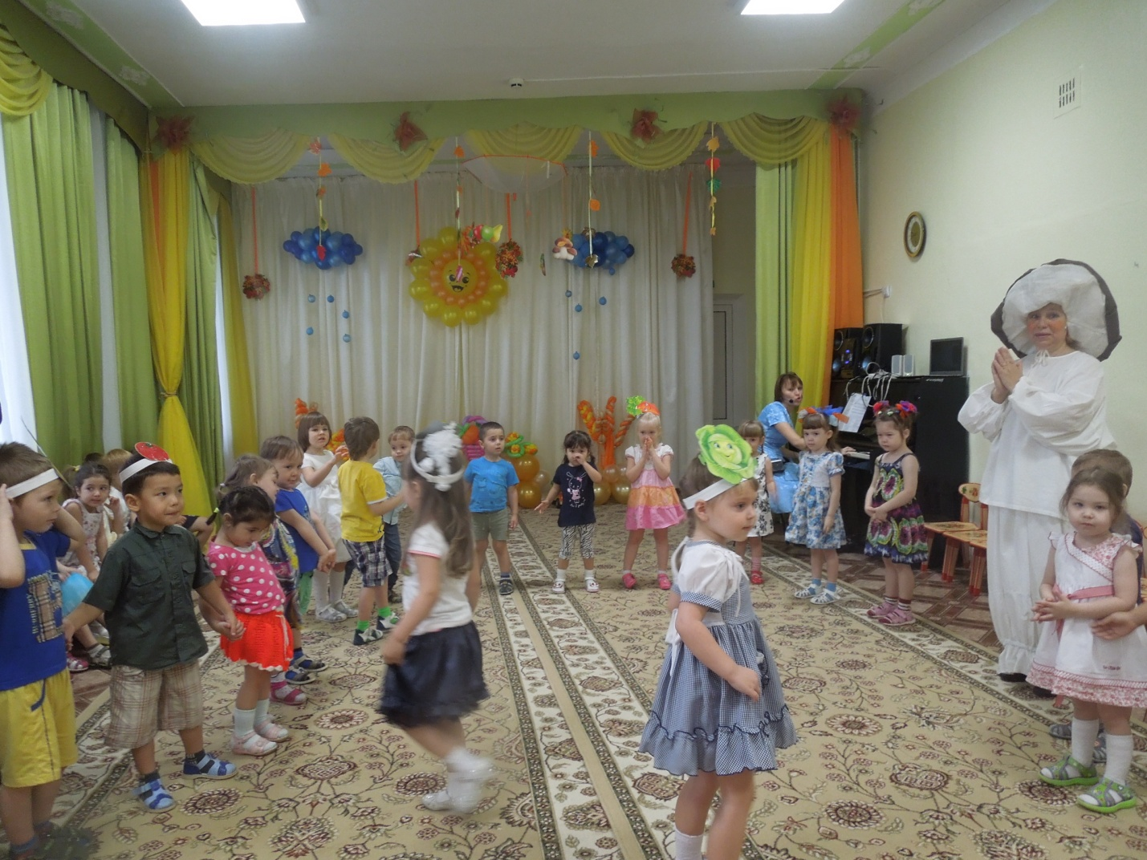
Солнышко лучистое в небе улыбается!
Наша группа в садике также называется!
В группе «Солнышко»
С утра весело и шумно!
Прибежала детвора –
День начался бурно!

Slide 4
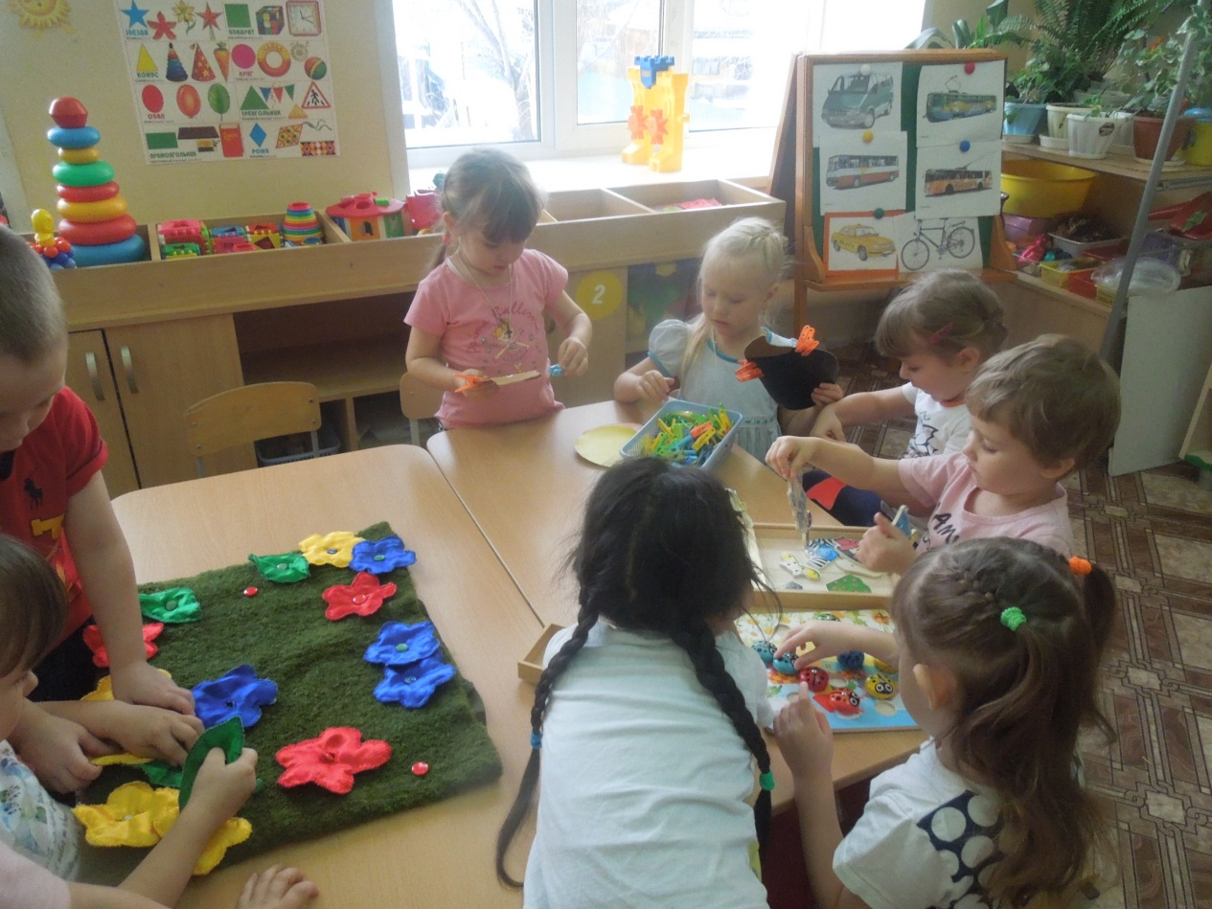
Воспитателям забота:
Накормить, порисовать,
На вопросы всем ответить,
Уложить в кроватку спать.

Slide 5
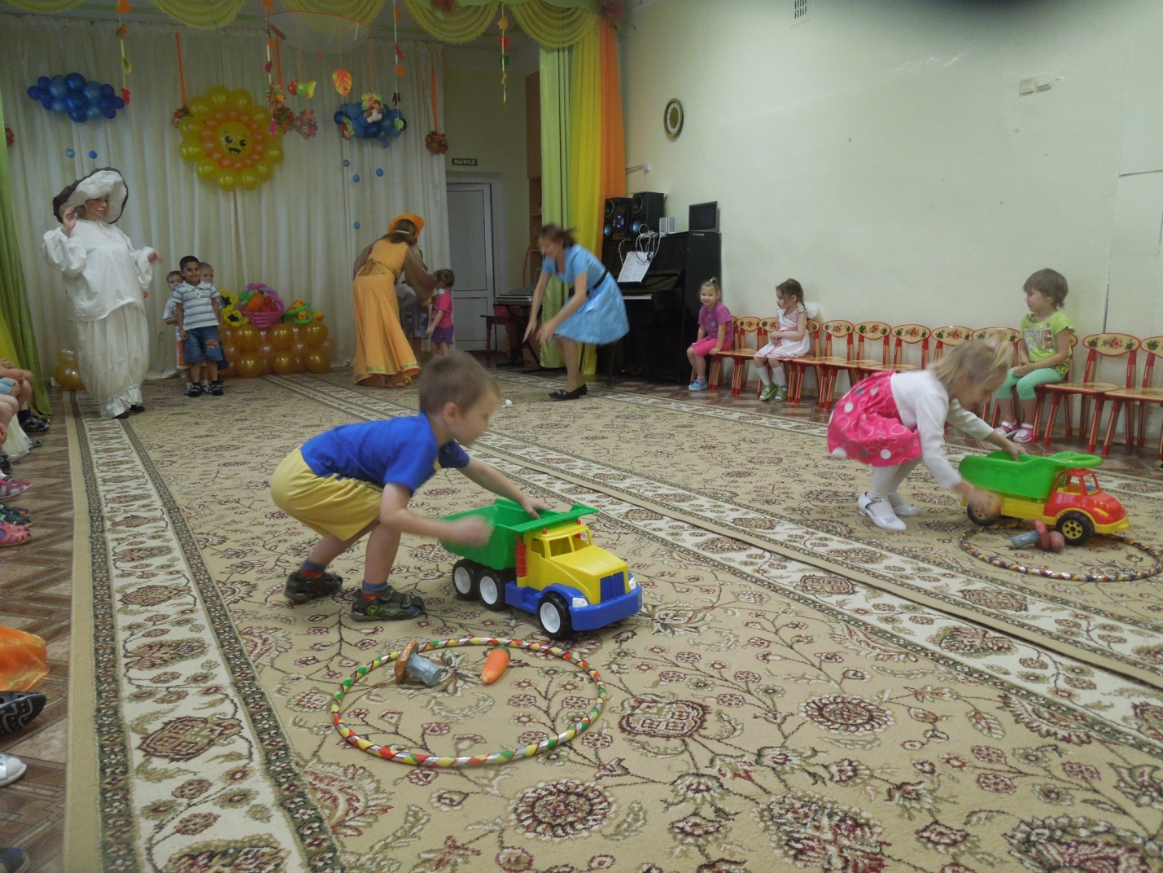
Всем девчонкам и мальчишкам
В нашей группе весело!
Потому что прыгунишки
Вместе все до вечера!

Slide 6
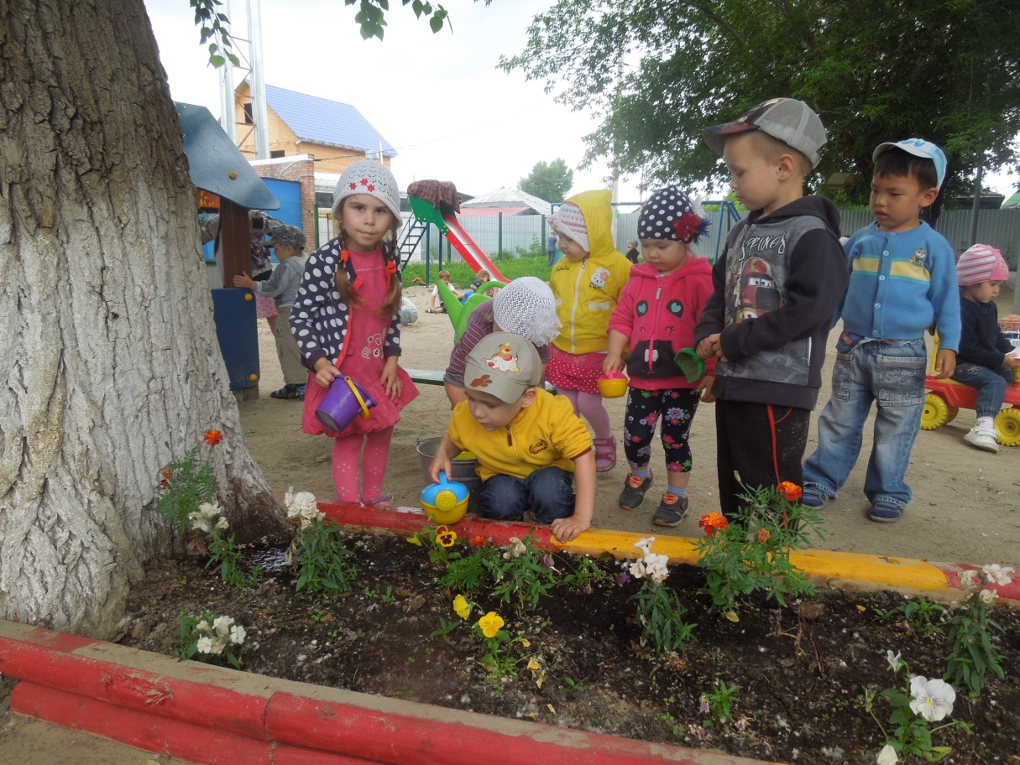
Вместе наиграются,
Вместе нагуляются,
Побегают, попрыгают
И домой отправятся!

Slide 7
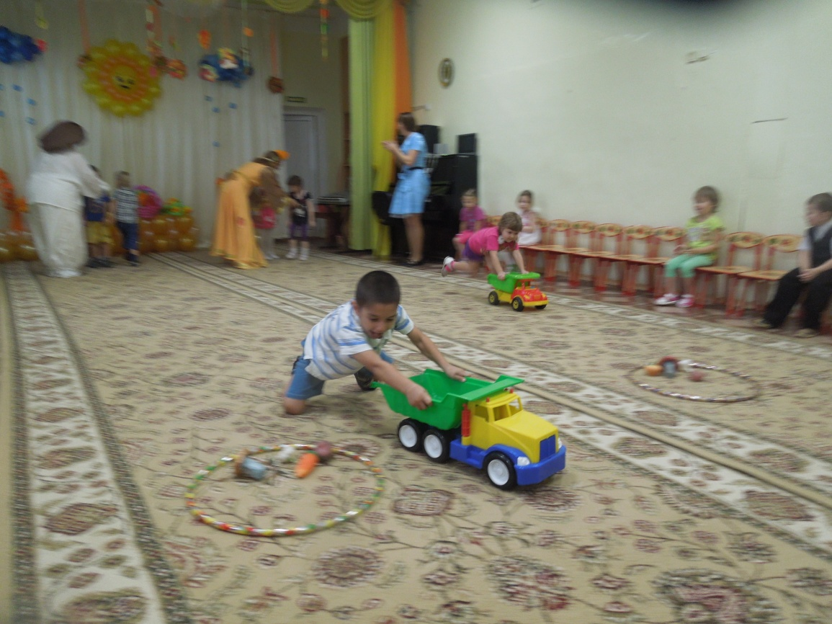

Slide 8
Есть особый сад на свете,
Не деревья в нем, а дети,
Он для маленьких ребят
И зовется ДЕТСКИЙ САД
Это просто добрый дом,
Где мы весело живем.
Воспитатели и няни
Целый день, конечно, с нами.
Здесь красиво, и светло,
И уютно, и тепло,
А вокруг друзья-подружки,
Есть и книжки, и игрушки.
Мы играем и рисуем,
Сказки слушаем, танцуем,
А из глины на дощечке
Лепим разных человечков.

Slide 9
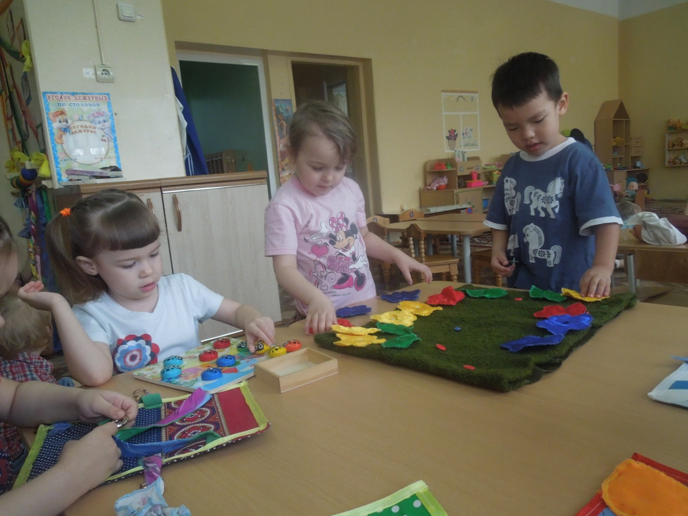

Slide 10
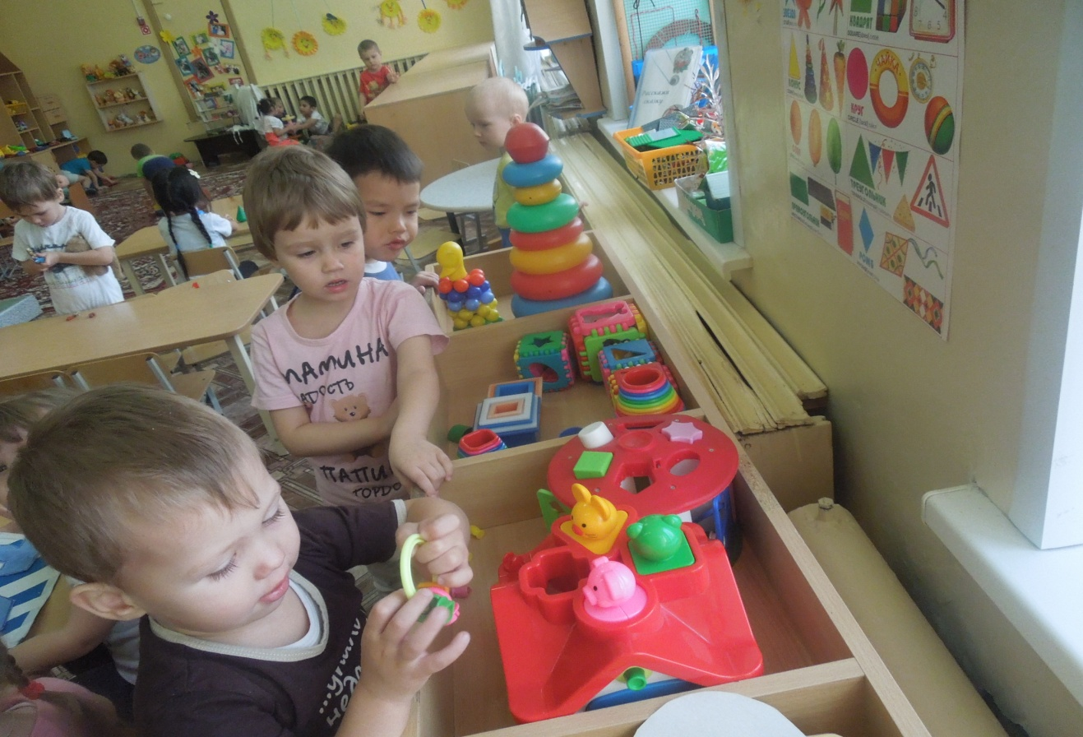

Slide 11
Вместе с солнышком встаю,
Вместе с птицами пою:
- С Добрым утром!
С ясным днем!
Вот как славно мы поем!

Slide 13
Я пускаю теплый лучик
К вам в оконное стекло,
Выплываю из-за тучек-
И становится светло!
Я ведь солнышко, я грею
Птичек, дерево, ручей…
И нисколько не жалею
Золотых своих лучей!

Slide 14
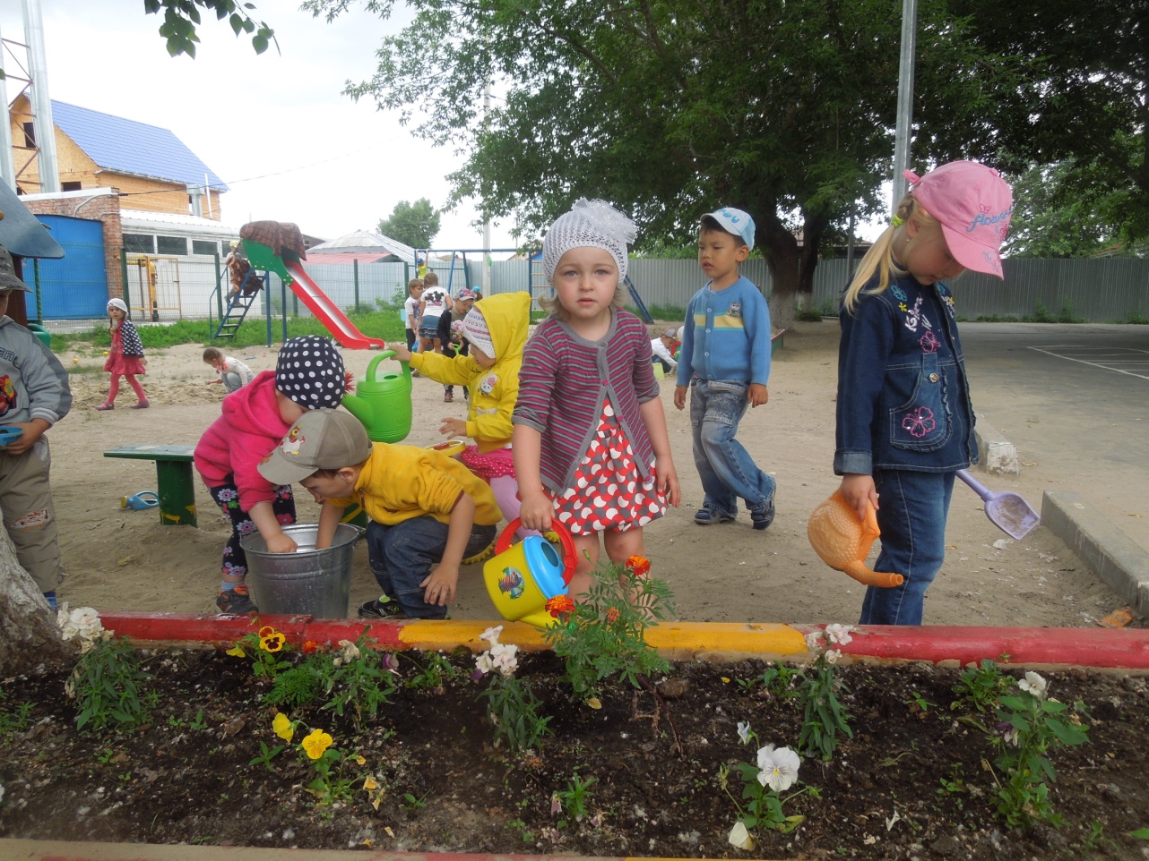
Детки в садике живут,
В группе «Солнышко» играют и поют,
Здесь друзей себе находят,
На прогулку с нами ходят.

Slide 15
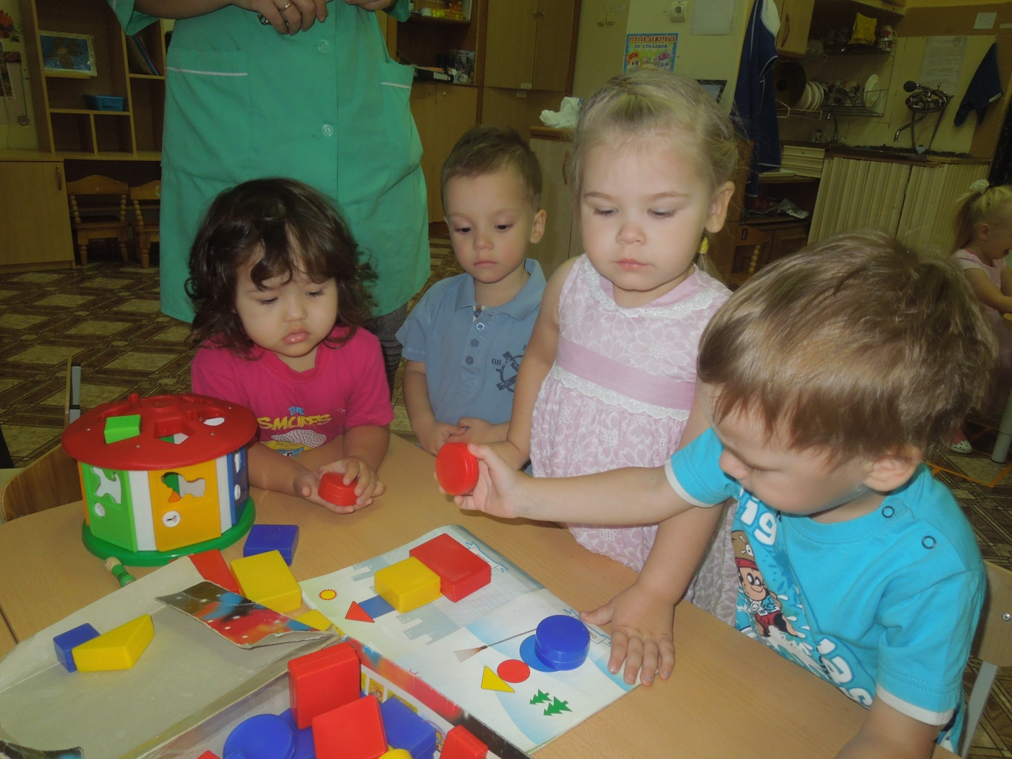
Вместе спорят и мечтают,
Незаметно подрастают.

Slide 16
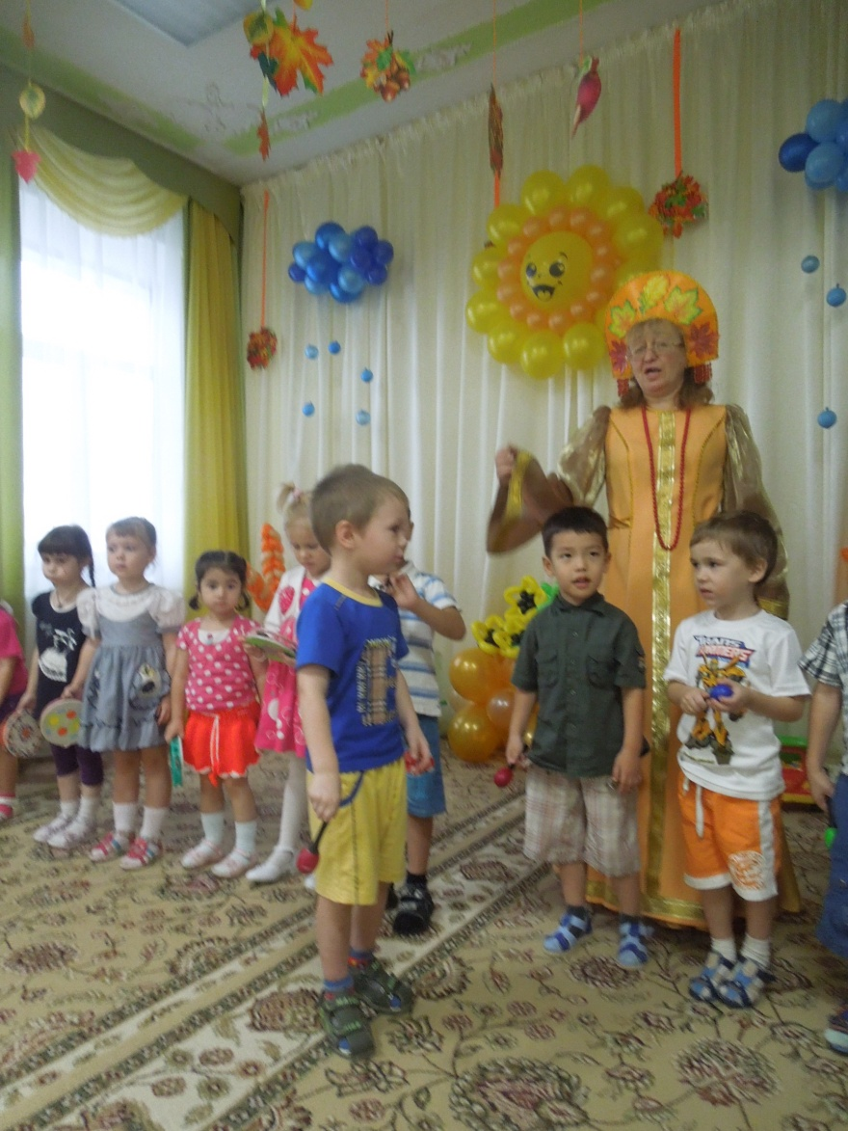
Детский сад-второй Ваш дом,
Как тепло, уютно в нем!
Вы его любите, дети,
Самый добрый Дом на свете!

Slide 17
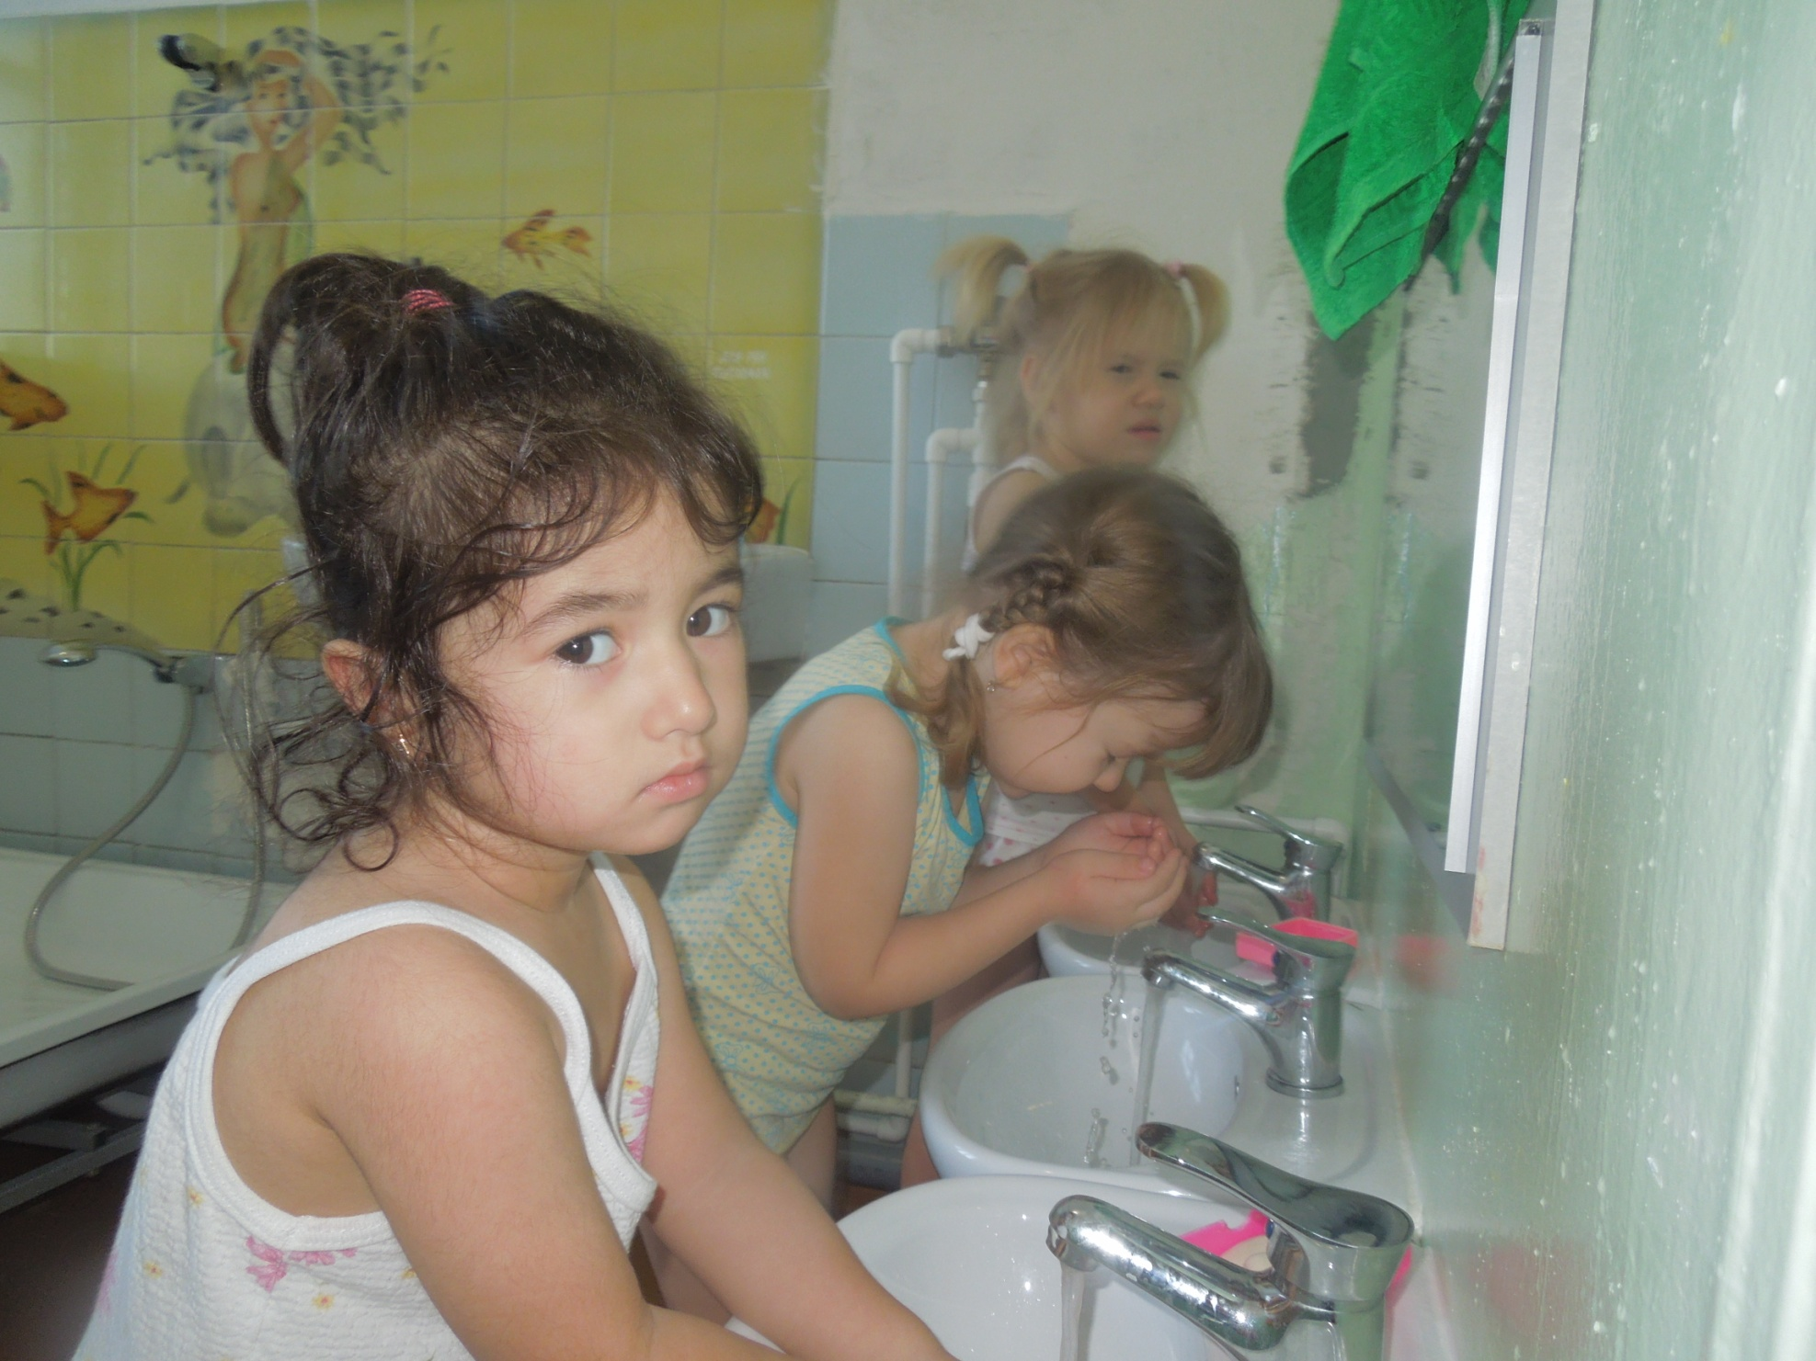
Це

Slide 18
Солнце целый день трудилось
И немного утомилось.
Чтобы новых сил набраться
Хочет солнце искупаться.
К морю синему спустилось
И на воду опустилось.
А потом совсем нырнуло
И до завтра утонуло.
Чтобы завтра сильным встать,
Нужно солнышку поспать,
Рано утром пробудиться
И на небо возвратиться!

